Slide 1
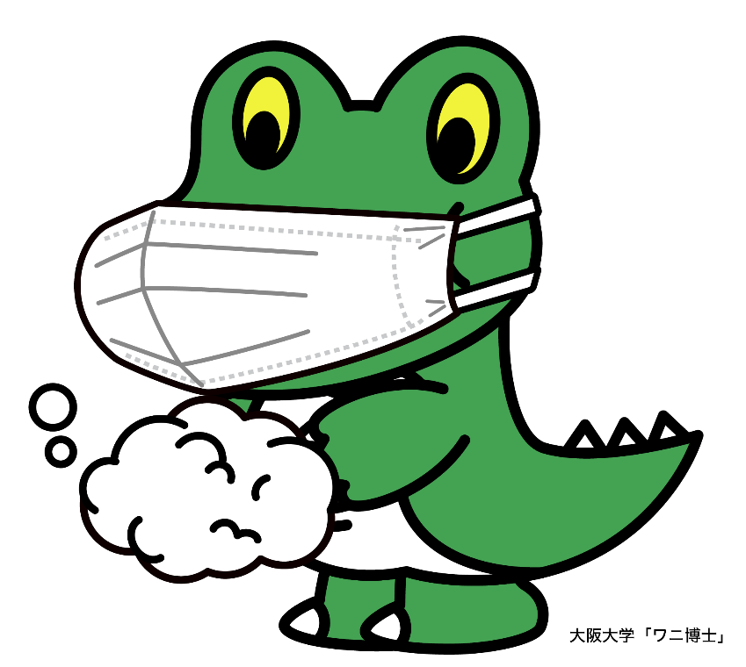
タイトルを入力
Shotime!
Shogo Ikari,
Takahito Nishimoto, and
Reio Tanji

Slide 2
Table of Contents
「競技力向上」とは？
トラッキングデータができること
提言：
まとめ

Slide 3
概要
課題：「野球の競技力向上」 →
トラッキングデータは

Slide 4
課題：野球の競技力向上とは？

Slide 5
課題：野球の競技力向上とは？
競技力

